Slide 1

2
24
KQP75空气炮
Kuangan001

Slide 2
01 / KQP75空气炮介绍
目录
CONTENTS
02 / KQP75空气炮性能特点
03 / KQP75空气炮技术参数
04 / KQP75空气炮工作原理

Slide 3

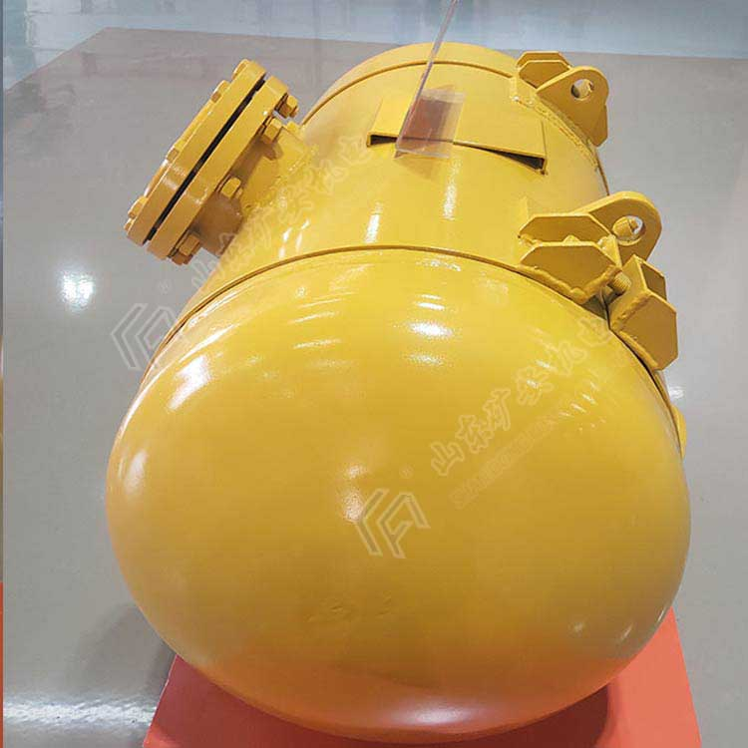
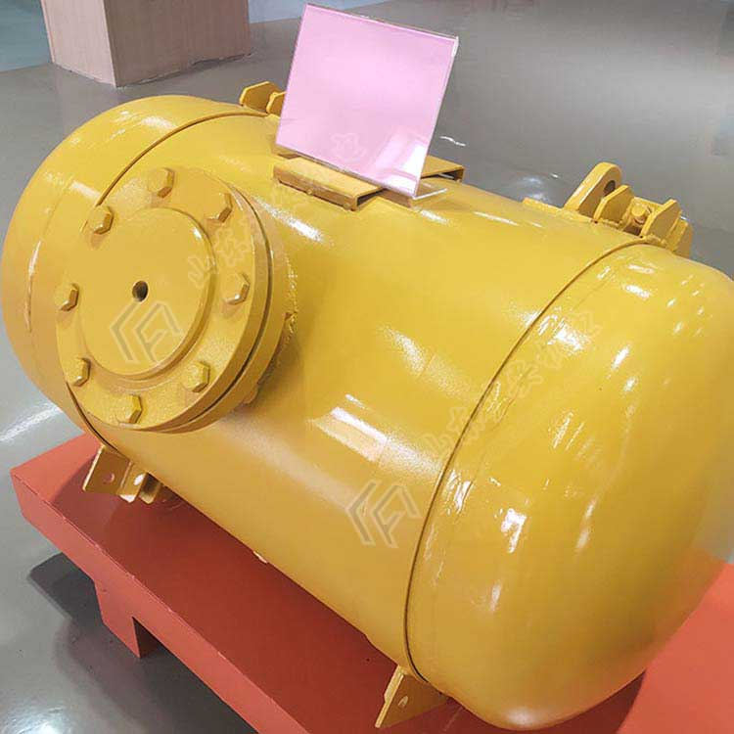
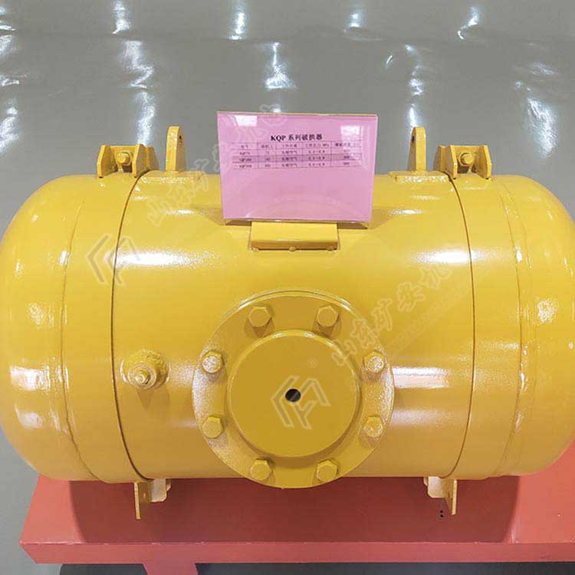
KQP75空气炮

Slide 4
KQP75空气炮介绍
KQP75空气炮是用来清理物料在料仓内滞留物，避免料仓起拱、堵仓、粘仓等现象，使得料仓内物料正常流动，保证生产连续稳定进行。

Slide 5
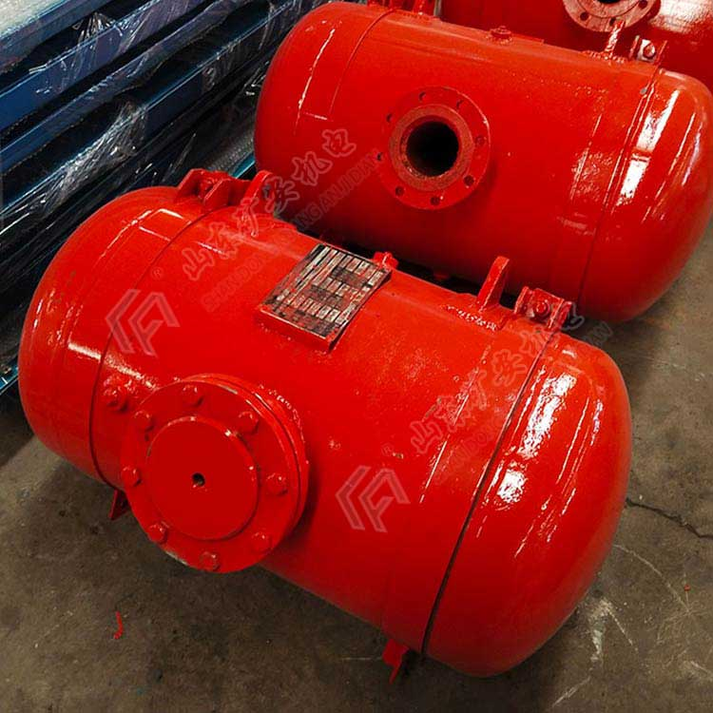
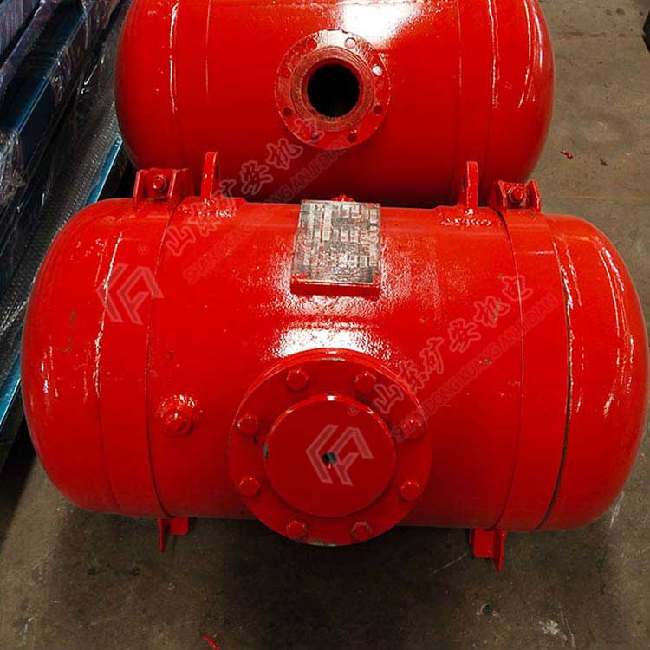
KQP75空气炮

Slide 6

KQP75空气炮性能特点
2.安装、维护简便快捷；
3.控制简单，可实现自动控制或人为操作控制；
1.搅拌站料仓破拱器可直接作用于物料，清堵效率高；
4.使用寿命长，正常使用可达100万次；
5.释放速度快，冲击力强清堵效果显著；
6.噪音低，低于工业企业噪音标准；
7.可替换现用的其它类型的破拱器。

Slide 7
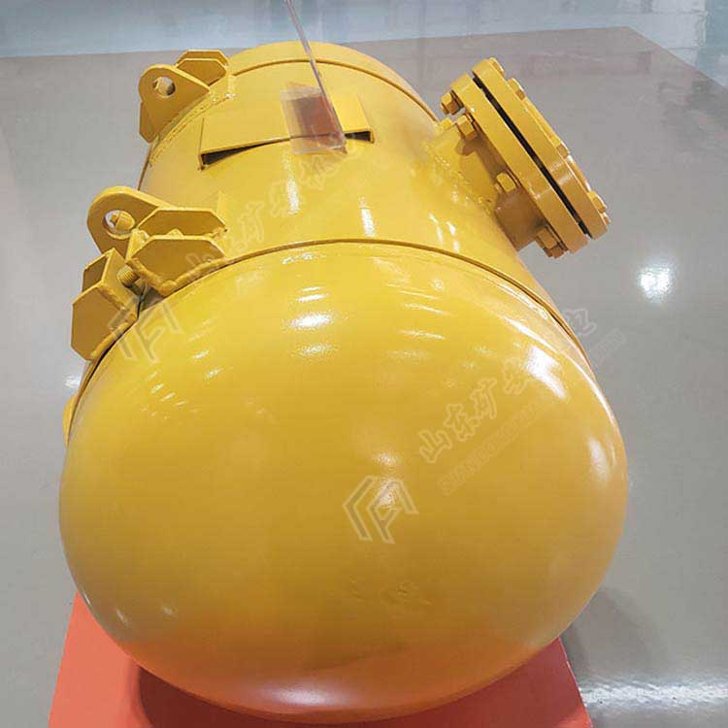
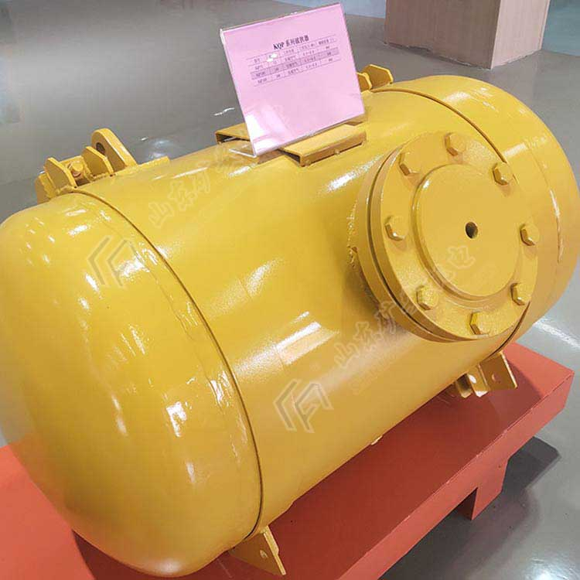
KQP75空气炮

Slide 8
KQP75空气炮技术参数
型号KQP75
声光
使用
工作介质压缩空气
工作压力MPa0.4～0.8
报警器
环境
容积L75

Slide 9
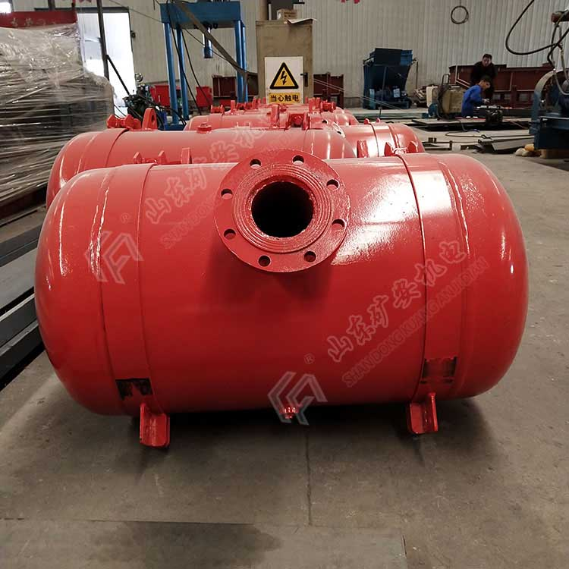
1
KQP75空气炮
2
3

Slide 10
KQP75空气炮工作原理
A
KQP系列空气炮是利用空气动力学原理，使用一差压装置和可电动控制的气动电池换向阀
B
先向破拱器罐体充入压缩空气并达到工作压力，再关闭气动电磁换向阀就能将破拱器罐体的压缩空气瞬间喷出，产生强大的冲击力
C
实现清堵、破拱。KQP系列破拱器也可使用手动阀进行充气及破拱操作。

Slide 11
2
24
演示完毕 谢谢您的观看
汇报人：kuangan001

